Slide 1
Online class
WELCOME to
of
Nimuria Islamia Dakhil Madrasa

Slide 2
শিক্ষক পরিচিতি
‡gvnv¤§` Avjx wRbœvn সহকারী শিক্ষক (গনিত) wbgywiqv Bmjvwgqv `vwLj gv`ªvmv। kÖxcyi, MvRxcyi|
ইমেইলঃmjinnah039@gmail.com
মোবাইলঃ 01714 580059

Slide 3
পাঠ পরিচিতি
শ্রেণিঃ অষ্টম
বিষয়ঃ বিজ্ঞান
অধ্যায়ঃ প্রথম
প্রাণিজগতের শ্রেণিবিন্যাস
( অমেরুদন্ডী প্রাণির শ্রেণিবিন্যাস )

Slide 4
শিখনফল
এ ক্লাস শেষে শিক্ষার্থীরা
প্রাণিজগতের শ্রেণিবিন্যাস সম্পর্কে ধারণা পাবে।
অমেরুদন্ডী প্রাণির শ্রেণিবিন্যাস করতে পারবে।

Slide 5
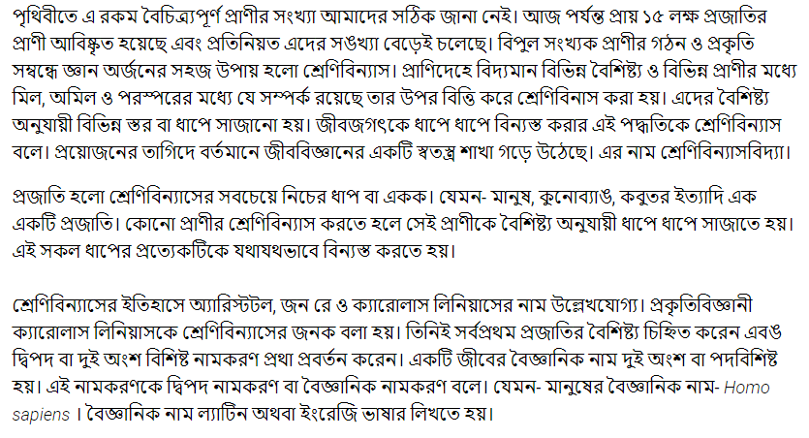
প্রাণিজগতের শ্রেণিবিন্যাস

Slide 8
আজকের ক্লাসে আমরা এইটুকু জানবো।

Slide 12
নিচের ভিডিও টি চল দেখি

Slide 13
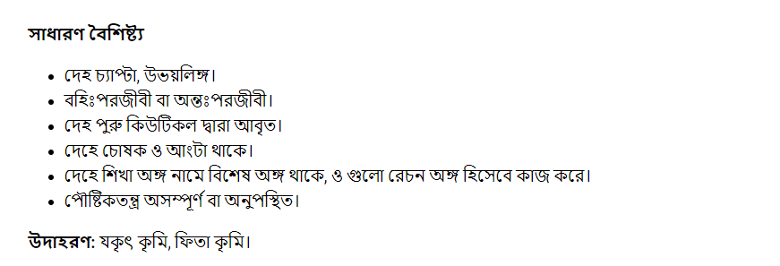

Slide 22
মূল্যায়ন
মানুষের বৈজ্ঞানিক নাম কি?
Homo sapiens
2
বৈজ্ঞানিক নাম কী ভাষায় লিখতে হয়?
ল্যাটিন অথবা ইংরেজি
অ্যানিমেলিয়া জগতের প্রাণিদের কতটি ভাগে ভাগ করা
হয়েছে? এবং কতটি মেরুদন্ডী ও কতটি অমেরুদন্ডী?
মোট নয়টি ভাগে ভাগ করা হয়েছে এবং প্রথম আটটি
অমেরুদন্ডী ও একটি মেরুদন্ডী।

Slide 23
বাড়ির কাজ
সকল পর্বের চিত্র সহ সাধারণ বৈশিষ্ট্য লিখে শিখে রাখবে।

Slide 24
সবাইকে ধন্যবাদ

